Slide 1


Slide 2
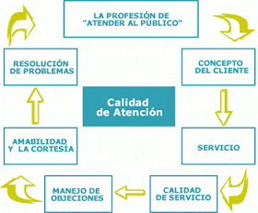
SERVICIO AL AFILIADO

Slide 3
SERVICIO AL AFILIADO
Una compañía que no se preocupe por capacitar a todos sus empleados dentro de una cultura de la atención, verá afectado su negocio. Esta es la herramienta más poderosa y menos costosa hacia la excelencia.

Slide 4

SERVICIO AL AFILIADO
IMPACTAR AL CLIENTE
MIGUEL ANGEL CORNEJO

